Slide 1
下載範本檔

Slide 2
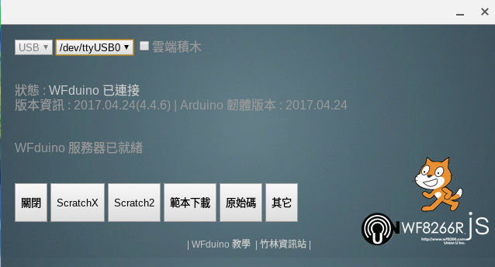
點選「範本下載」

Slide 3
下載範本檔

Slide 4
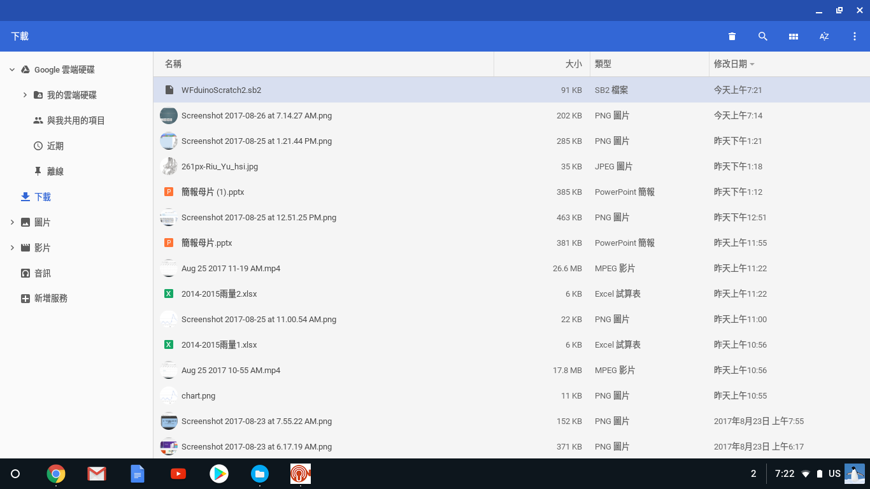
範本檔下載於「下載」資料夾

